Slide 1

LỜI CẢM ƠN VÀ GHI CHÚ BẢN QUYỀN
Trong quá trình biên soạn, tôi có tham khảo và sử dụng một số tư liệu, hình ảnh, và ý tưởng từ đồng nghiệp. Xin trân trọng cảm ơn sự chia sẻ quý báu đó.
Bộ tài liệu được chỉnh lý, phát triển và sáng tạo thêm để phù hợp với mục tiêu giảng dạy và định hướng học tập

Slide 2



THỰC HÀNH TIẾNG VIỆT
TỪ ĐƠN – TỪ PHỨC
THÀNH NGỮ
GIÁO VIÊN:Bùi trần thùy linh

Slide 3
MỤC TIÊU CẦN ĐẠT
Kiến thức
Củng cố kĩ năng nhận diện từ dơn, từ phức (từ ghép, từ láy).
Luyện tập tạo từ ghép, từ láy từ một từ đơn cho trước
Luyện tập nhận xét, đánh giá sự thay đổi về nghĩa của từ láy.
Củng cố khả năng giải nghĩa của thành ngữ.
Sử dụng thành ngữ phù hợp qua việc đặt câu, viết đoạn văn.
Tìm và nêu các câu thành ngữ có chứa từ cho trước.
2. Năng lực
- Chủ động, tích cực học tập.
Ghi chú được các ý chính trong bài giảng
Nhận ra và điều chỉnh những sai sót, hạn chế của bản thân.
3. Phẩm chất
Có ý thức sử dụng tiếng Việt một cách phù hợp, hiệu quả.
Góp phần gìn giữ sự trong sáng của tiếng Việt

Slide 4

KHỞI ĐỘNG

Slide 5


Trò chơi
ĐUỔI HÌNH BẮT CHỮ

Slide 6
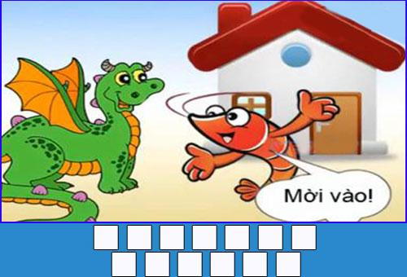
R
Ồ
N
G
Đ
Ế
N
N
H
À
T
Ô
M

Slide 7
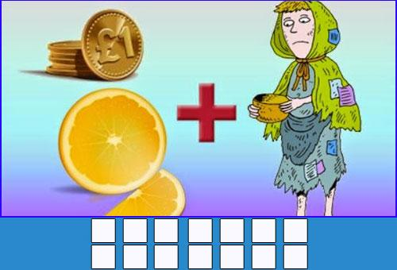
Đ
Ồ
N
G
C
A
M
C
Ộ
N
G
K
H
Ổ

Slide 8
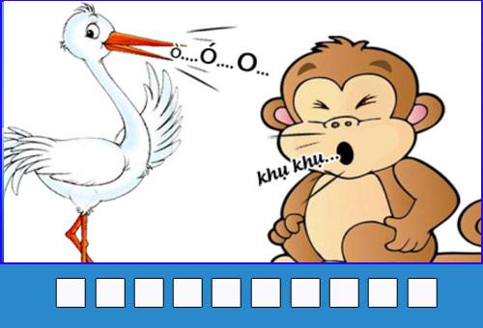
K
H
Ỉ
H
O
C
Ò
G
Á
Y

Slide 9
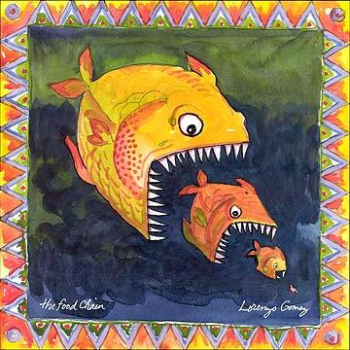
C
Á
L
Ớ
N
N
U
Ố
T
C
Á
B
É

Slide 10
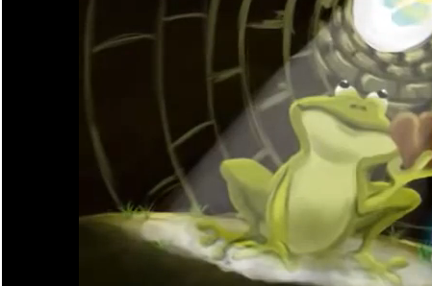
Ế
C
H
N
G
Ồ
I
Đ
Á
Y
G
I
Ế
N
G

Slide 11
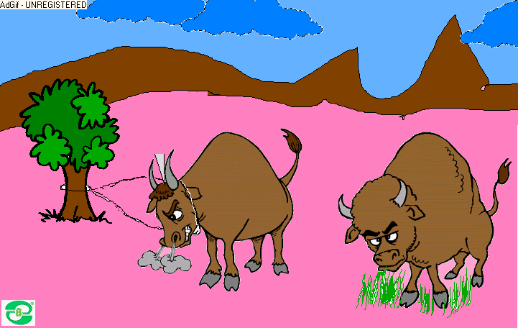
T
R
Â
U
B
U
Ộ
C
G
H
É
T
T
R
Â
U
Ă
N

Slide 12


Theo em trong tiếng Việt từ nào là từ đẹp nhất? Vì sao?

Slide 13
I.
TÌM HIỂU TRI THỨC TIẾNG VIỆT

Slide 14



TỪ
Notes:
Nguyễn Hữu Bản – THCS Tam Bình – TP Thủ Đức

Slide 15
TỪ
Từ đơn (từ chỉ có một tiếng)
Từ phức (từ có hai tiếng trở lên)
Từ ghép
Các tiếng có quan hệ với nhau về nghĩa
VD: Quần áo, áo mưa,...
Từ láy
Các tiếng có quan hệ với nhau về âm
VD: đo đỏ, lặng lẽ
Notes:
Nguyễn Hữu Bản – THCS Tam Bình – TP Thủ Đức

Slide 16

TRI THỨC TIẾNG VIỆT
Thành ngữ là một tổ hợp từ (cụm từ) cố định, quen dùng.
THÀNH
NGỮ
Nghĩa của thành ngữ không phải là phép cộng đơn giản nghĩa của các từ thành phần mà là nghĩa của cả tập hợp từ.
Giá trị của thành ngữ là ngắn gọn, hàm súc, biểu cảm và có tính hình tượng cao.

Slide 17
II.
LUYỆN TẬP

Slide 18


Bài tập 1
(1) Chú bé vùng dậy, vươn vai bỗng biến thành một tráng sĩ mình cao hơn trượng, oai phong, lẫm liệt. (2) Tráng sĩ bước lên vỗ vào mông ngựa. (3) Ngựa hí dài mấy tiếng vang dội. (4) Tráng sĩ mặc áo giáp, cầm roi, nhảy lên mình ngựa. (Thánh Gióng)
Từ đơn
Từ phức
vùng, dậy, vươn, vai, bỗng, biến, thành, một, mình, cao, hơn, trượng.
(2) bước, lên, vỗ, vào, mông, ngựa.
(3) ngựa, hí, dài, mấy, tiếng.
(4) mặc, cầm, roi, nhảy, lên, mình, ngựa.
chú bé, tráng sĩ, oai phong, lẫm liệt
(2) tráng sĩ
(3) vang dội
(4) tráng sĩ, áo giáp
Notes:
Nguyễn Hữu Bản – THCS Tam Bình – TP Thủ Đức

Slide 19


Bài tập 2
Trong khi đó, người trong nhóm dự thi nhanh tay giã thóc, giần sàng thành gạo, lấy nước và bắt đầu thổi cơm. (2) Những nồi cơm nho nhỏ treo dưới những cành cong hình cánh cung được cắm rất khéo léo từ dây lưng uốn về trước mặt. (Minh Nhương, Hội thổi cơm thi ở Đồng Vân)
Từ ghép
Từ láy
giần sàng, bắt đầu
----
(2) Nho nhỏ, khéo léo

Slide 20

Bài tập 3, 4:
HS làm bài tập 3,4 vào vở
GV gọi ngẫu nhiên bằng thẻ tên (chuẩn bị từ đầu năm học)
Notes:
Nguyễn Hữu Bản – THCS Tam Bình – TP Thủ Đức

Slide 21
Bài tập 3
Từ | Từ ghép | Nhận xét nghĩa
Ngựa
Sắt
Thi
Áo
ngựa vằn, ngựa ô, ngựa non, ngựa thần
Nghĩa của các từ ghép đã tìm hẹp hơn nghĩa của từ “ngựa”
sắt thép, sắt non, sắt tây, đường sắt
- Nghĩa của từ “sắt thép” rộng hơn nghĩa của từ “sắt”
- Nghĩa của từ “sắt non”, “sắt tây”, “đường sắt” hẹp hơn nghĩa của từ “sắt”
thi thố, thi đua, thi chạy, thi võ, thi kéo co
Nghĩa của từ “thi thố”, “thi đua” rộng hơn nghĩa của từ “thi”
Nghĩa của từ “thi chạy”, “thi võ”, “thi kéo co” hẹp hơn nghĩa của từ “thi”
quần áo, áo xống, áo khoác, áo sơ mi, áo mưa
Nghĩa của từ “quần áo”, “áo xống” rộng hơn nghĩa của từ “áo”
Nghĩa của từ “áo khoác”, “áo sơ mi”, “áo mưa” hẹp hơn nghĩa của từ “áo”

Slide 22
Bài tập 4
Từ - | Từ láy | Nhận xét nghĩa
Nhỏ
Khỏe
Óng
Dẻo
Nghĩa của từ “nho nhỏ” giảm về mức độ so với nghĩa của từ “nhỏ”
Nghĩa của từ “nhỏ nhắn” tăng về mức độ so với nghĩa của từ “nhỏ”
nho nhỏ,
nhỏ nhắn
khoe khỏe,
khỏe khoắn
Nghĩa của từ “khoe khỏe” giảm về mức độ so với nghĩa của từ “khỏe”
Nghĩa của từ “khỏe khoắn” tăng về mức độ so với nghĩa của từ “khỏe”
óng ánh,
óng ả
Nghĩa của từ “óng ánh” tăng về sắc thái nghĩa so với nghĩa của từ “óng”
Nghĩa của từ “óng ả” tăng về mức độ so với nghĩa của từ “óng”
Nghĩa của từ “deo dẻo” giảm về mức độ so với nghĩa của từ “dẻo”.
Nghĩa của từ “dẻo dai” tăng về mức độ so với nghĩa của từ “dẻo”
deo dẻo (dẻo dẻo), dẻo dai

Slide 23
1
Tổ chức 4 nhóm lớn: 1, 2, 3, 4. Mỗi nhóm lớn lại chia thành các nhóm 4 HS
Bài tập 5, 6:
3
Hết 5 phút, nhóm 1, 2 đổi sản phẩm cho nhóm 3, 4 và nhận xét chéo bằng bút khác màu. Sau đó treo sản phẩm lên bảng phụ.
2
HS nhóm 1, 3 làm bài tập 5. HS nhóm 2, 4 làm bài tập 6 bằng kĩ thuật khăn trải bàn trong 5 phút.

Slide 24


Bài tập 5 ,6
Câu văn | Từ láy | Từ thay thế cho từ láy | Nhận xét về mức độ tăng/giảm nghĩa
Khi tiếng trống hiệu vừa dứt, bốn thanh niên của bốn đội thoăn thoắt leo lên thân cây chuối rất trơn vì đã bôi mỡ. | thoăn thoắt | nhanh chóng
Những nồi cơm nho nhỏ treo dưới những cành cong hình cánh cung được cắm rất khéo léo từ dây lưng uốn về trước mặt | khéo léo | khéo
Giảm nghĩa
Vì “thoăn thoắt” có hai nét nghĩa mà “nhanh chóng” không gợi ra đủ: Tốc độ (nhanh), Thao tác (nhanh)
Tăng nghĩa
Vì “khéo léo” gợi ra sự chu đáo, tỉ mỉ ở sắc thái cao hơn, mạnh hơn “khéo”

Slide 25
Tìm và ghép thành ngữ (cột A) với nghĩa của thành ngữ (cột B) trong bảng dưới đây:
Bài 7/ 28
A . THÀNH NGỮ
B . NGHĨA CỦA THÀNH NGỮ
a. Nhận xét ai làm gì rất nhanh.
1. Chết như rạ
b. Lòng oán giận và hận thù ai đó rất sâu nặng.
2. Mẹ tròn con vuông
c. Chết rất nhiều.
d. Điều mong ước thành hiện thực.
3. Cầu được ước thấy
e. Việc sinh nở thuận lợi, tốt đẹp.
4. Oán nặng thù sâu
f. Chỉ những người có hiểu biết hạn hẹp nhưng
lại cho mình thông minh, tài giỏi.
5. Nhanh như cắt

Slide 26
Bài 8/ 28
Đặt một câu miêu tả khí thế chiến thắng của nghĩa quân Lam Sơn có dùng thành ngữ “chết như rạ”.
Ví dụ
Khi có gươm thần trong tay, nghĩa quân Lam Sơn đánh tới đâu, giặc chết như rạ đến đấy.

Slide 27
Bài 9/ 28
Tìm các thành ngữ có chứa các từ dưới đây:
NƯỚC
Nước chảy đá mòn, ngựa xe như nước, nước chảy chỗ trũng.
MẬT
Nói lời đường mật, mật ngọt chết ruồi, ăn mật trả gừng, nếm mật nằm gai
NGỰA
Ngựa quen đường cũ, cưỡi ngựa xem hoa, đầu trâu mặt ngựa, chạy như ngựa vía.
NHẠT
Nhạt như nước ốc, nói ngọt nói nhạt, nhạt như ma ăn dở.

Slide 28
Viết ngắn
Viết một đoạn văn (khoảng 150 đến 200 chữ) có sử dụng thành ngữ thể hiện cảm nhận của em về lịch sử đất nước sau khi đọc các văn bản Thánh Gióng, Sự tích Hồ Gươm.
Yêu cầu: - Nêu được cảm nhận của bản thân về lịch sử đất nước
sau khi đọc hai văn bản trên.
- Có sử dụng thành ngữ.

Slide 29
Viết ngắn
Từ xưa đến nay, dòng chảy lịch sử đã bồi đắp phù sa cho biết bao thiên truyện. Có những câu chuyện ra đời từ thuở khai thiên lập địa như Con Rồng cháu Tiên; có những câu chuyện nói về những buổi đầu dựng nước và giữ nước như Thánh Gióng, và cũng có những truyền thuyết viết về thời trung đại hào hùng như Sự tích Hồ Gươm. Những câu chuyện ấy không chỉ kể lại cho thế hệ sau những ngày tháng gian khó, nằm gai nếm mật của ông cha ta khi chống giặc xâm mà còn vinh danh những người anh hùng dân tộc như Thánh Gióng, chủ tướng Lê Lợi, … Họ là những người vừa giỏi tài thao lược, vừa hết lòng vì nước vì dân, và đã lập nên những chiến công vang dội, rạng ngời sử sách. Vậy nên, mỗi lần đọc những trang truyền thuyết ấy, chúng ta càng thêm trân trọng và tự hào về truyền thống đấu tranh chống giặc ngoại xâm của dân tộc và càng thêm yêu lịch sử nước nhà.
khai thiên lập địa
nằm gai nếm mật

Slide 30
TIÊU CHÍ ĐÁNH GIÁ |  |  | Phần đánh giá
 |  |  | Chưa đạt | Đạt
Nội dung | Yêu cầu | Nêu cảm nhận của em về lịch sử đất nước sau khi đọc các văn bản Thánh Gióng, Sự tích Hồ Gươm.
 | Phương thức biểu đạt | Lời văn biểu cảm.
 | Bố cục | Đoạn văn trình bày đúng bố cục: mở đoạn, thân đoạn và kết đoạn.
 | Diễn đạt | Phần diễn đạt trôi chảy, không mắc lỗi dùng từ. Đoạn văn có sử dụng thành ngữ.
Hình thức | Trình bày | Đúng hình thức một đoạn văn: Đầu đoạn lùi đầu dòng, kết thúc bằng một dấu chấm hết đoạn.
 | Minh họa | Phần minh họa sinh động, đúng chủ đề. (nếu có)
 | Chính tả | Không mắc lỗi chính tả. Không gạch xóa.
TỔNG

Slide 31

Notes:
Bùi Trần Thùy Linh – TH-THCS Bình Minh– Xã Mai Sơn-Sơn La

